Slide 1
KELOMPOK 3
AKT 21
Penugasan MPI 5
Analisis Data Klaim
Disampaikan pada Pelatihan Pengkodean Diagnosis Penyakit dan Tindakan Bagi Tenaga Koder di FPKTL dalam Program JKN
Gelombang III
24-29 November 2025

Slide 2

Selamat Mengerjakan
Semangaat….

Slide 3
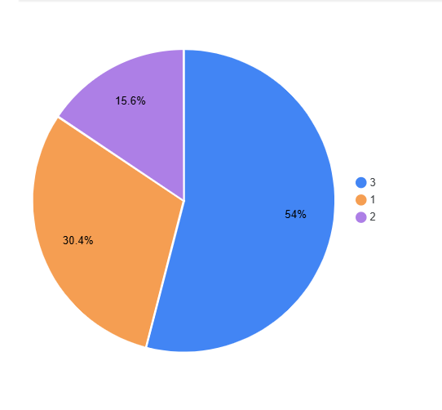
Jawaban NO 1
Diagram lingkaran
Kelas 1 30.4%
Kelas 2 15.6%
Kelas 3 54%

Slide 4
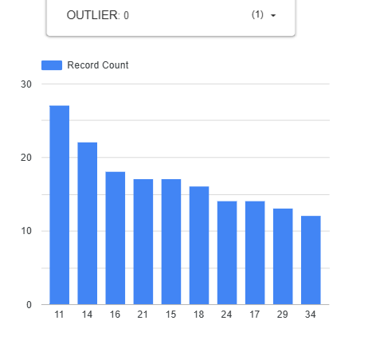
Jawaban no 2

Slide 5
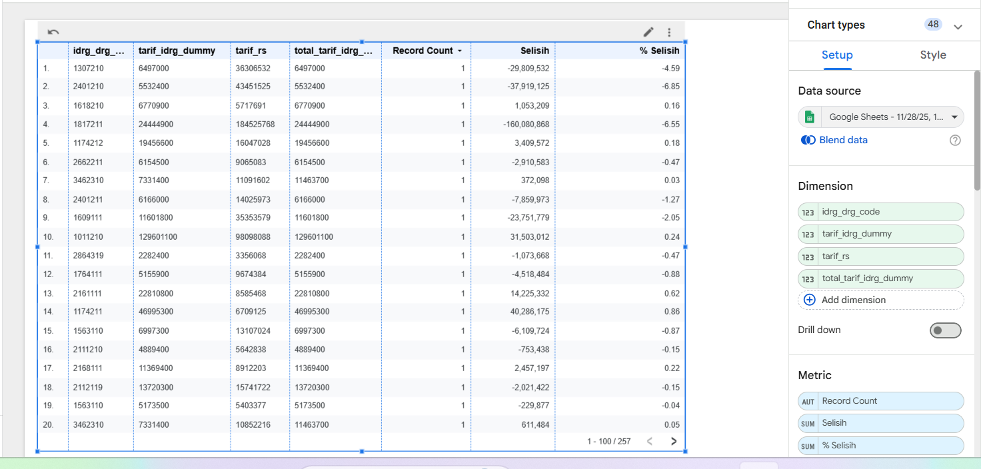
Jawaban no 3

Slide 6
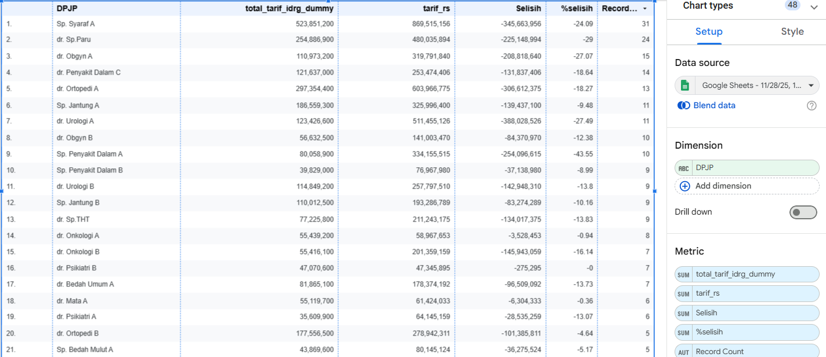
Jawaban no 4

Slide 7
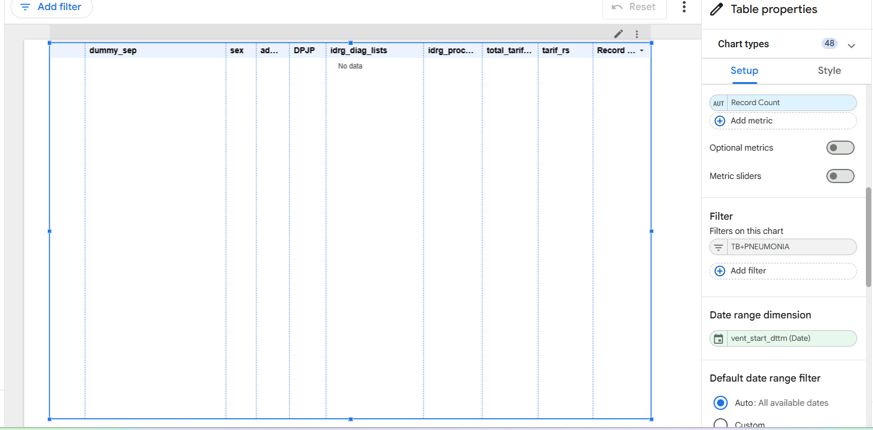
Jawaban no 5

Slide 8
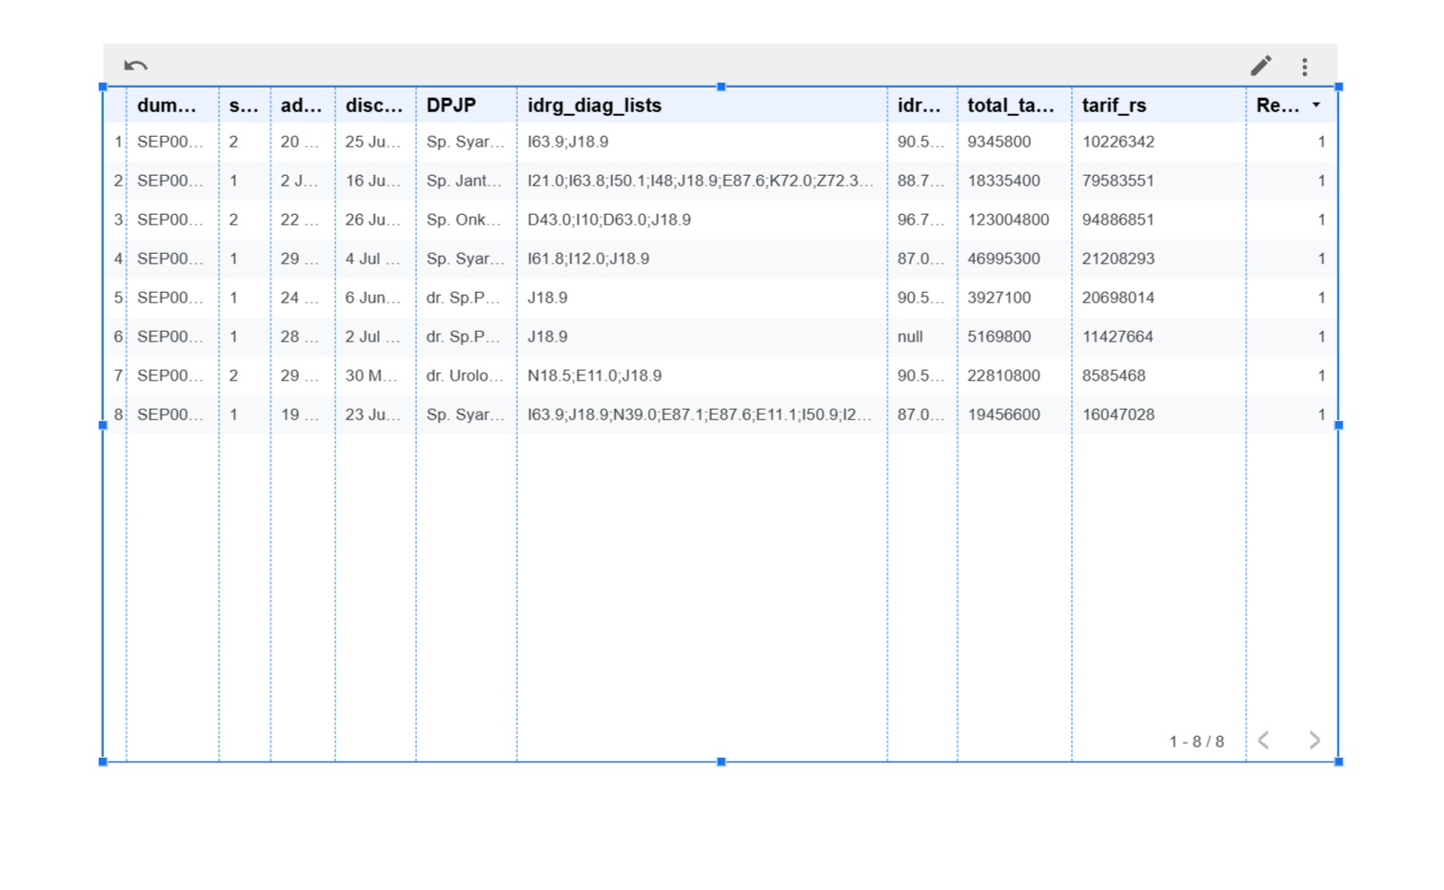

Slide 9
Jawaban no 6
Rekomendasi
Untuk kelas 3 terbanyak dengan presentasi 54 %
Untuk hasil penyakit terbanyak “Diseases and Disorders of the Nervous System”

